Slide 1
Можно или нельзя?
Безопасность на дороге.

Slide 2
Правильно ли переходят дорогу?

Slide 3
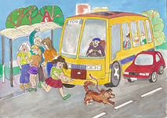
Почему нельзя переходить улицу пред автобусом?

Slide 4
Можно ездить на велосипеде по дороге?

Slide 5
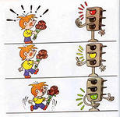
Какой светофор говорит можно, а какой нельзя?

Slide 6
Презентацию выполнила воспитатель МБДОУ- детский сад с Малая Быковка Жингалеева К. Б использовала картинки Яндекс

